Slide 1
期末测试

Slide 2
一、设ｘ=2⁰¹⁰×0.11011011, ｙ=2¹⁰⁰ ×(-0.10101100), 求ｘ+ｙ。
其中阶码采用双符号位, 尾数采用单符号位,，写出运算步骤及结果。（舍入处理采用“0舍1入”法）
二、已知 X = 0.10101，Y = 0.11011，用原码不恢复余数法计算[X]补÷[Y]补。

Slide 3
三、设 CPU 共有 16 根地址线，8 根数据线，并用 MREQ （低电平有效）作访存控制信号， R W 作读写命令信号（高电平为读，低电平为写）。现有下列存储芯片： ROM（2K×8 位，4K×4 位，8K×8 位）， RAM（1K×4 位，2K×8 位，4K×8 位） 及 74138 译码器和其他门电路（门电路自定）。
试从上述规格中选用合适芯片，画出 CPU 和存储芯片的连接图。要求：
（1）最小 4K 地址为系统程序区，4096~16383 地址范围为用户程序区；
（2）指出选用的存储芯片类型及数量；
（3）详细画出片选逻辑。

Slide 4
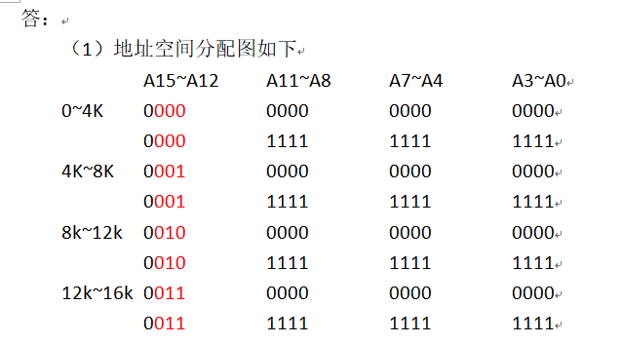
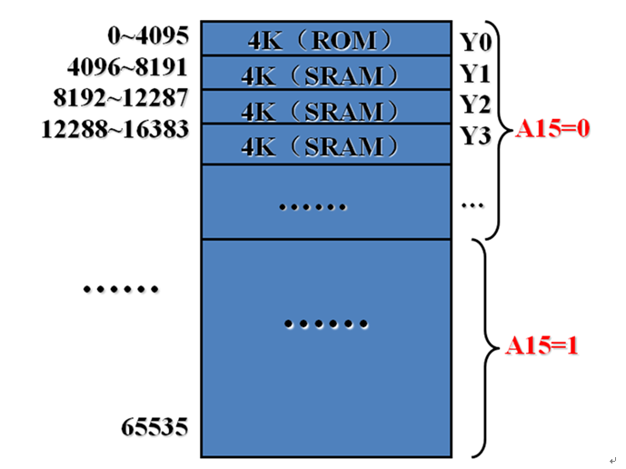
（2）选片：ROM：4K × 4位：2片；
RAM：4K × 8位：3片；
（3）CPU和存储器连接逻辑图及片选逻辑

Slide 5
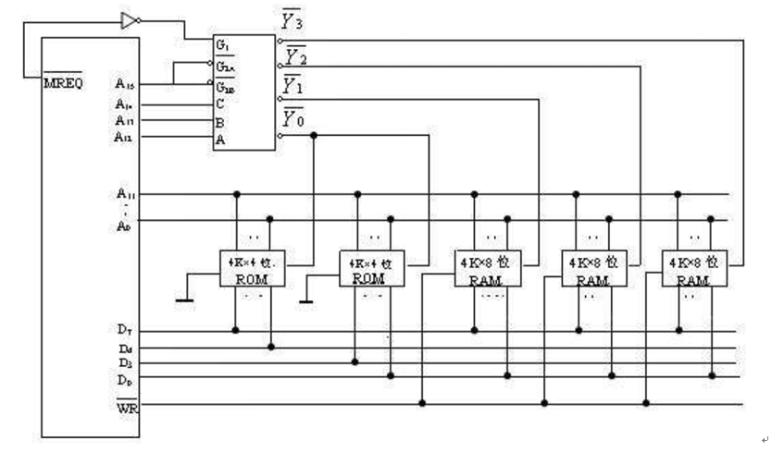

Slide 6
四、设某机主存容量为4MB，Cache容量为16KB，每字块有8个字，每字32位，设计一个四路组相联映射（即Cache每组内共有4个字块）的Cache组织。
（1）画出主存地址字段中各段的位数；
（2）设Cache的初态为空，CPU依次从主存第0、1、2……89号单元读出90个字（主存一次读出一个字），并重复按此次序读8次，问命中率是多少？
（3）若Cache的速度是主存的6倍，试问有Cache和无Cache相比，速度约提高多少倍？

Slide 7
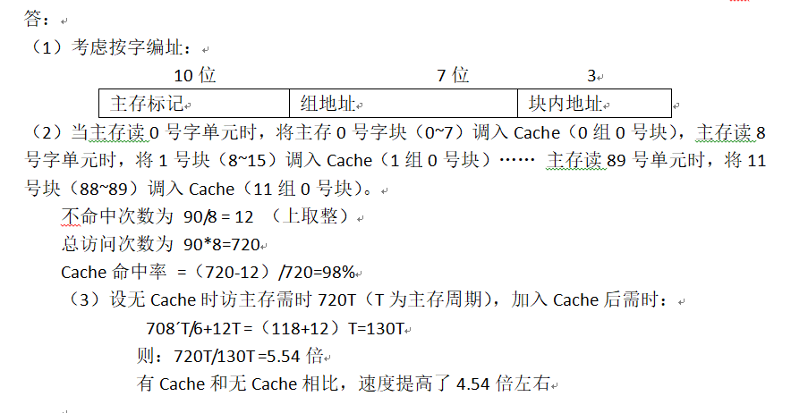

Slide 8
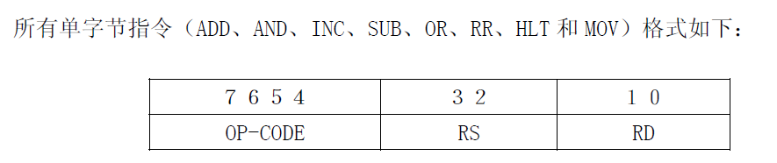
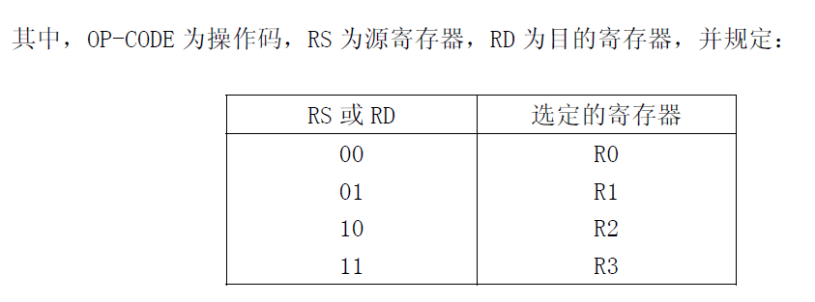
五、
以实验指导书5.3复杂CPU模型为例：指令系统设计分为单字节指令和双字节指令

Slide 9
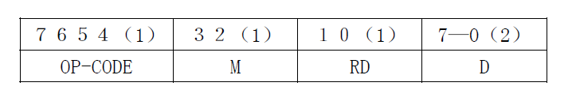

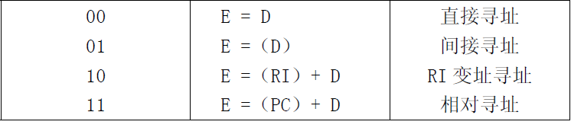
复杂CPU模型
LAD、STA、JMP和BZC指令格式如下

Slide 10
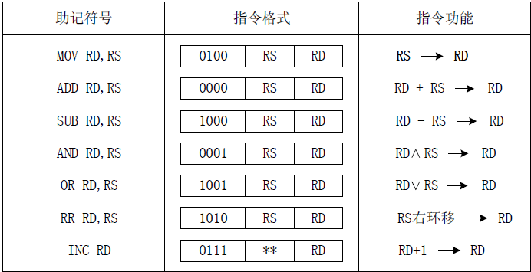
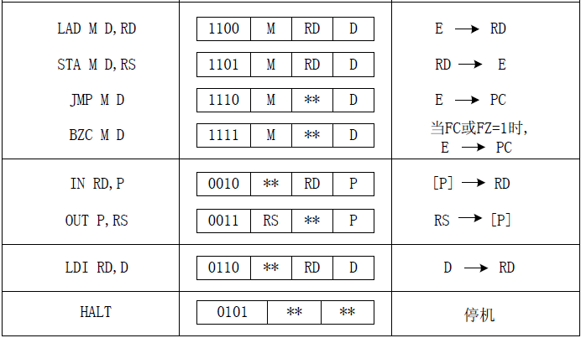
编写机器程序
将下述汇编程序翻译成与之相等价的机器程序
MOV R2，R1
LAD R2, [01H]
注：LAD的寻址方式是间接寻址。

Slide 11
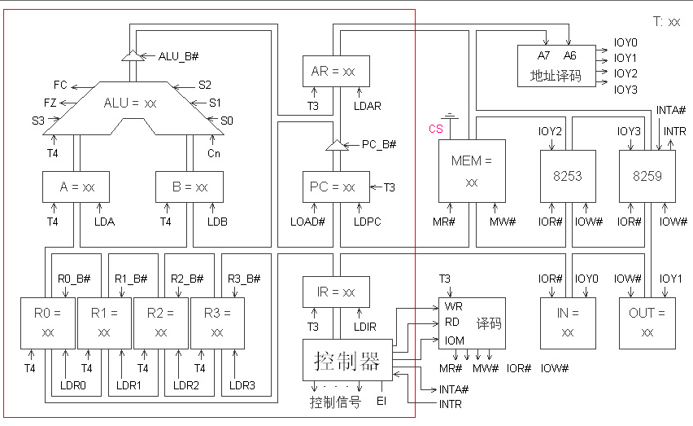
六、根据给出的CPU数据通路图，画出ADD指令周期图
控制信号S3～S0为“1000”时做加法;
指令“ADD R2, [R0]”的功能是将寄存器R2的内容加上以寄存器R0为间接寻址的主存单元的内容，结果存于寄存器R2中。

Slide 12
一、 设ｘ=2⁰¹⁰×0.11011011, ｙ=2¹⁰⁰ ×(-0.10101100), 求ｘ+ｙ。
解： 阶码采用双符号位, 尾数采用单符号位, 则它们的浮点表示分别为 [x]_{浮}= 00 010, 0.11011011 [y]_{浮}= 00 100, 1.01010100
(1) 求阶差并对阶
△E = E_{x}- E_{y}= [E_{x}]_{补}+ [-E_{y}]_{补}= 00 010 + 11 100 = 11 110
即△E为-2, x的阶码小, 应使 M_{x}右移两位, E_{x}加2,
[x]_{浮}＝00 100, 0.00110110(11)
其中(11)表示M_{ｘ}右移2位后移出的最低两位数。

Slide 13
(2)尾数求和
0.00110110(11)
+ 1.01010100
1.10001010(11)
(3) 规格化处理
尾数运算结果的符号位与最高数值位为同值，应执行左规处
理，结果为1.00010101(10)， 阶码为00 011。
1.00010101
+ 1
1.00010110
(4) 舍入处理
采用0舍1入法处理, 则有:
(5) 判断溢出
阶码符号位为00，不溢出，故得最终结果为
x + y = 2^{011 ×} (-0.11101010)

Slide 14
被除数/余数
商
上商位
说明
00.10101
11.00101
+[–Y]_{补}
减Y比较
11.11010
11.10100
00.11011
0
R₀ <0 商上零
左移一位 加Y比较
+[Y]_{补}
00.01111
00.11110
11.00101
0.1
R₁>0，商上1
左移一位，减Y比较
+[–Y]_{补}
00.00011
00.00110
11.00101
0.11
R₂>0，商上1
左移一位，减Y比较
+[–Y]_{补}
R3<0 商上零
左移一位，加Y比较
11.01011
10.10110
00.11011
0.110
+[Y]_{补}
11. 10001
11. 00010
00.11011
0.1100
R₄<0，商上0
左移一位，加Y比较
+[Y]_{补}
11. 11101
0.11000
R₅<0 商上零

Slide 15
注意
本课程复习不能光看课件测试题目，要全面复习，不能以偏盖全！！！

